Slide 1
Une approche historique et juridique du principe de laïcité à l’Ecole
Le principe de laïcité en France
L’esprit et l’application du principe de laïcité en milieu scolaire

Slide 2
I. Le principe de laïcité en France

Slide 3
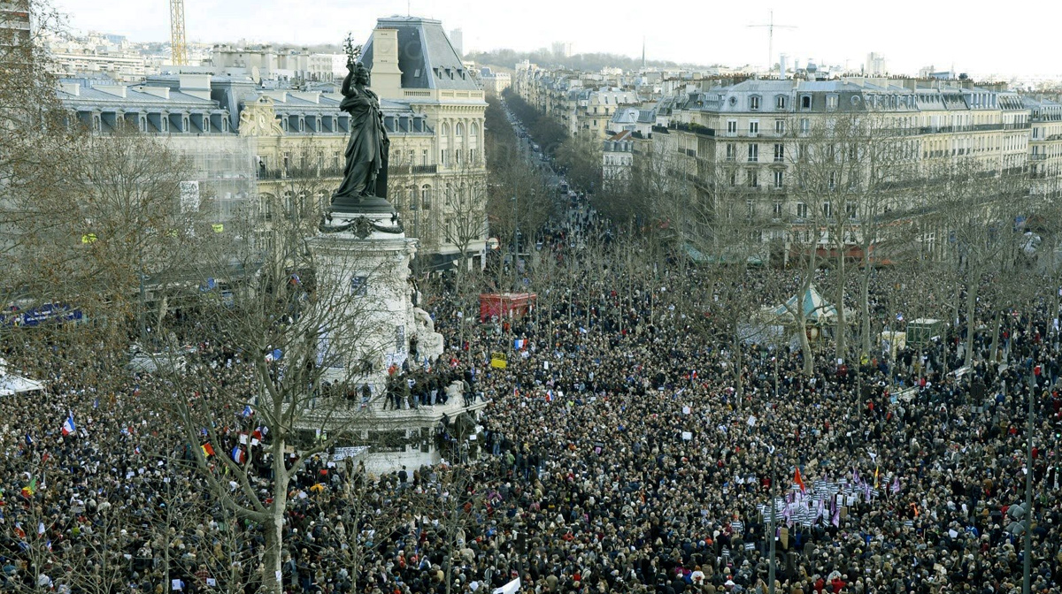
1. Les événements de 2015 ont réinterrogé :
la question de la laïcité et des valeurs républicaines
la place de l’Ecole de la République pour transmettre ces valeurs
Notes:
I. Le Principe de laïcité en France
1. Les événements de 2015
Depuis les évènements tragiques de début janvier 2015 et encore davantage aujourd’hui, la société se tourne vers l’Ecole. Elle l’interpelle sur sa capacité à transmettre les valeurs citoyennes.
Des actes ou des propos d’enfants ou d’adolescents ont surpris ou choqués car ils allaient à l’encontre des valeurs républicaines qui sont transmises à l’Ecole : par exemple, des incidents ont eu lieu pendant la minute de silence organisée dans des Ecoles pour rendre hommage aux victimes des attentats.
Ces actes ont été souvent relayés par les réseaux sociaux et ont eu un retentissement important = la société s’est étonnée que, pour les jeunes, les valeurs républicaines n’allaient pas de soi.
Or, l’Ecole et l’enracinement des valeurs de la République sont très liées en France car
République et l’Ecole se sont construites à la même époque, à la fin du 19ème siècle : depuis l’origine, la transmission des valeurs républicaines est au cœur du projet de l’Ecole.
Comme à chaque grande crise où les valeurs de la République sont en jeux en France, la place de l’Ecole dans l’enseignement de ces valeurs est reposée et suscite des débats.

Slide 4
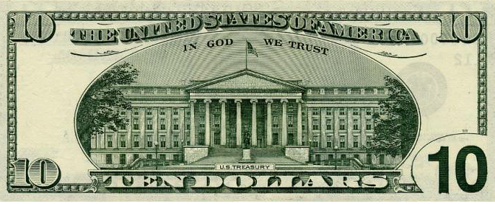
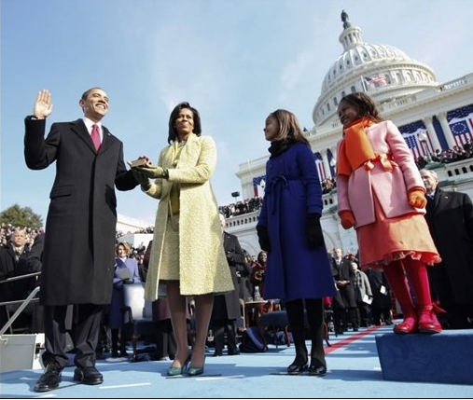
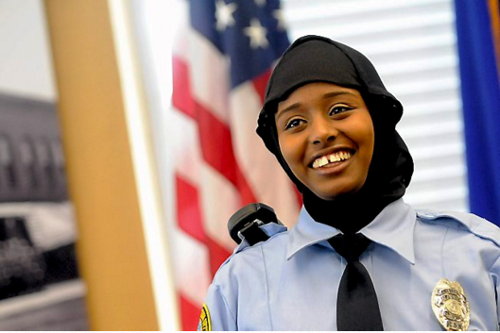
2. La laïcité est une valeur particulièrement sensible en France :
Elle est difficile à définir de manière simple
Elle suscite souvent des débats
Elle est relativement « unique » et suscite des incompréhensions à l’étranger
Notes:
2. La laïcité est une valeur particulièrement sensible en France :
Elle est difficile à définir de manière simple
La laïcité peut se définir comme le respect d’une stricte liberté de conscience = chaque citoyen doit pouvoir avoir librement les croyances qu’il veut. L’Etat ou aucun autre citoyen ne doivent pouvoir se mêler de ce que chaque citoyen croit ou ne croit pas.
Elle suscite souvent des débats
Les interprétations faites du principe de laïcité varient beaucoup en fonction des options philosophiques de chacun = il n’y a pas forcément de consensus sur cette définition.
Certains interprètent la laïcité d’une manière très ouverte = elle permet simplement le respect des croyances
Certains interprètent la laïcité de manière très stricte = il faut strictement séparer la sphère publique de la sphère privée en excluant la religion de la sphère publique et en la réservant à la sphère privée.
Elle est relativement « unique » et suscite des incompréhensions à l’étranger.

Slide 5
3. La laïcité en France est le résultat d’une difficile conquête :
1801
Concordat
(Napoléon)
1871
Troisième République
1905
Séparation des Eglises et de l’Etat
XVIIIe siècle
Philosophie des Lumières
1789
Révolution française
Années 1880
Laïcisation de l’Ecole
(Jules Ferry)
1946 et 1958
Inscription de la laïcité comme principe constitutionnel
(IVe et Ve Républiques)
Notes:
3. La laïcité en France est le résultat d’une difficile conquête :
S’il y a incompréhension sur ce qu’est la laïcité en France, c’est qu’elle est le fruit d’une histoire particulière en France axée sur un conflit entre l’Eglise et l’Etat
Cette histoire conflictuelle est marquée par quelques moments forts :
1er moment : La période des Lumières = Les idées de liberté et de tolérance des philosophes des Lumières s’opposent à l’emprise de l’Eglise qui est l’un des piliers de la Monarchie absolue
2ème moment : La période de la Révolution = Les révolutionnaires suppriment les privilèges de l’Eglise qui devient l’une des principales forces contre-révolutionnaires pendant tout le 19ème siècle
3ème moment : Napoléon = réconciliation de l’Etat avec les Eglises par la signature d’un Concordat
4ème moment : La IIIème République = les valeurs de la République s’imposent contre la résistance de l’Eglise ⬄ il s’agit d’une période d’anticléricalisme très marqué avec deux dates clefs :
- Années 1880 = Lois scolaires Ferry = l’Ecole devient totalement laïque
- 1905 = Loi de Séparation des Eglises et de l’Etat
Repose sur un triple refus :
Le refus d'une laïcité antireligieuse, qui était celle prônée par Maurice Allard = la suppression des églises par l'État.
Le second refus a été celui de la laïcité autoritaire d'Emile Combes = l'État contrôle les institutions religieuses, subordonne les églises à l'État.
Le troisième refus, a été celui de la laïcité libérale = l'organisation même de la religion devait s'inscrire sur le modèle des associations de 1901, et mettait fin à la singularité de l'organisation des institutions religieuses.
Ces trois refus, dessinent ce qu'aurait pu être la laïcité. Ils nous rappellent surtout aujourd'hui ce qu'elle n'est pas.
Le choix qui a été fait est celui soutenu par Aristide Briand et Jean Jaurès = la séparation ⬄ une distinction nette entre la croyance et le savoir, entre l'État et le citoyen, entre le service public et ses usagers. En termes simples, L’Etat ne s’occupe pas de religion.
5ème moment : La IVème et la Vème République inscrivent dans la constitution que « la République est laïque »

Slide 6
4. La laïcité est au fondement de l’ensemble des valeurs de la République :
Elle est un cadre qui permet l’exercice des trois valeurs fondamentales de la République
La Liberté
L'Egalité
La Fraternité
Liberté de conscience :
croire ou de ne pas croire
est garanti dans les limites
imposées par la Loi.
La tolérance :
Vivre ensemble dans le
respect réciproque des différences, en refusant les discriminations
L’égal traitement de tous :
Tous les citoyens sont égaux
quelles que
soient leurs croyances.
La laïcité est un principe qui permet
Notes:
Plus qu’une valeur en elle-même, la laïcité est un principe, un cadre, qui permet, compte-tenu de l’histoire spécifique de la construction de la culture républicaine en France, aux valeurs fondamentales de la République de s’exercer pleinement. Elle garantie ainsi :
La Liberté
En assurant la liberté de conscience : croire ou de ne pas croire est garanti dans les limites imposées par la Loi.
L’Egalité
En garantissant l’égal traitement de tous : tous les citoyens sont égaux quelles que soient leurs croyances.
La Fraternité
En garantissant le respect du principe de tolérance : Vivre ensemble dans le respect réciproque des différences, en refusant les discriminations

Slide 7
II. L’esprit et l’application du principe de laïcité en milieu scolaire

Slide 8
1. Le cadre réglementaire général:
La laïcité s’impose strictement dans le cadre de l’Ecole publique
Elle s’appuie sur un cadre juridique précis
Elle garantit l’application de 4 principes fondamentaux
La neutralité des enseignements,
L’absence d'instruction religieuse dans les programmes,
La laïcité du personnel,
L’interdiction du prosélytisme.
Notes:
Le principe de laïcité en milieu scolaire est défini par un corpus de réglementaire précis reposant sur un nombre limité de textes juridiques :
3 lois,
2 séries d’articles du code de l’éducation,
3 grandes circulaires.
Pour résumer les points saillants de ce cadre réglementaire général, il définit la laïcité comme la garantie d’une protection de la stricte liberté de conscience des élèves et de leurs parents.
Il permet le respect du principe d’égalité de l’école envers tous les élèves et leurs parents, quelles que soient leurs croyances ou leurs convictions.
En cela, le cadre juridique garantit 4 principes majeurs :
La neutralité des enseignements,
L’absence d'instruction religieuse dans les programmes,
La laïcité du personnel,
L’interdiction du prosélytisme.

Slide 9
2. La pédagogie de la laïcité à l’Ecole :
La Laïcité doit être expliquée, enseignée
Une valeur dont il faut montrer la dimension émancipatrice
Une Charte et un Livret de la laïcité
Une pédagogie de la laïcité qui s’inscrit dans une mobilisation globale de l’Ecole pour la défense des valeurs
Notes:
La Laïcité doit être expliquée, enseignée
Dans le cadre de la Grande mobilisation nationale pour les valeurs qui a fait suite aux événements de janvier, la ministre a réaffirmé l’importance de mettre en œuvre une pédagogie de la laïcité.
La pédagogie de la Laïcité vise à montrer qu’elle est avant tout une valeur émancipatrice
La pédagogie de la laïcité vise à montrer que la laïcité est avant tout une valeur émancipatrice. Il est important de rappeler chaque fois que possible que loin d’enlever des droits ou d’être un principe posant des interdits, la laïcité vise la protection de la liberté de chacun. Elle est au service d’un projet humaniste qui garantit au citoyen qu’il disposera d’une liberté de conscience et d’expression pleine et éclairée
Existence d’outils dont il faut s’emparer et qui font référence
Ce sont les 15 principes énoncés dans la Charte de la Laïcité qui fondent l’esprit dans lequel le cadre réglementaire s’applique à l’école. Le Livret de la laïcité vient apporter des éclairages concrets pour son utilisation.
Une pédagogie de la laïcité qui s’inscrit dans une mobilisation globale de l’Ecole pour la défense des valeurs
La grande mobilisation nationale de l’école souligne 4 points :
Une pédagogie de la laïcité n’ignore pas le fait religieux ou politique. Au contraire, elle l’explicite clairement en apprenant aux élèves à distinguer savoirs, croyances et opinions.
La pédagogie de la laïcité passe par une éducation éclairée aux médias et à l’information, ainsi qu’à l’usage responsable du numérique aujourd’hui compte-tenu du développement des nouvelles formes d’accès à la connaissance.
La laïcité est au cœur du nouvel enseignement moral et civique.
L’ensemble des professeurs seront formés à la pédagogie de la laïcité et la capacité des candidats "à expliquer et à faire partager les valeurs de la République" sera évaluée systématiquement dans tous les concours de recrutement.

